Slide 1

Лінгвістика як наука про мову. Історія мовознавства в особистостях. Видатні мовознавці вітчизняної науки

Slide 2
Лінгвістика, або мовознавство, – це наука про мову, її суспільну природу, функції, закономірності існування та історичний розвиток

Slide 3
Витоки українського мовознавства — це перші лексикографічні посібники, що збереглися ще з часів Київської Русі.
Це були глоси — тлумачення незрозумілих слів, запозичених із грецької, старослов’янської, давньоєврейської мов. На їхній основі укладалися перші словнички.

Slide 4
У ХVI–XVII ст. в Україні з’явилися праці з граматики
і лексикографії

Slide 5

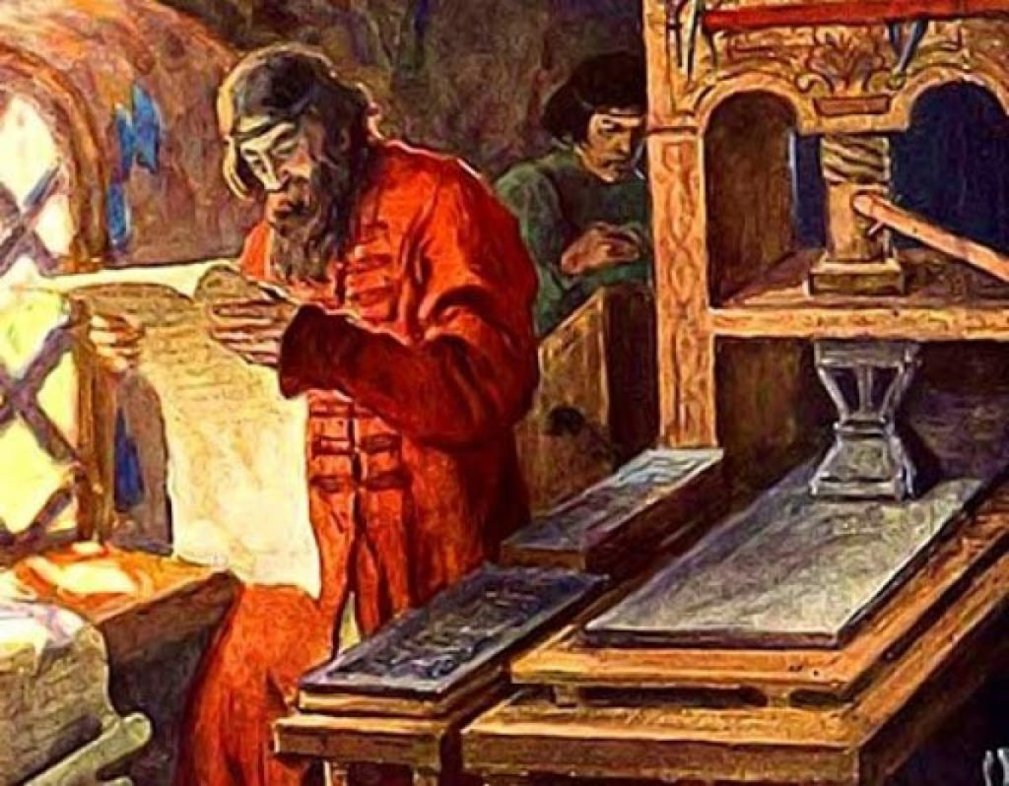
У друкарні Івана Федорова були надруковані його «Буквар» (1574), праці «Грамматіка словеньска азыка» (1586), «Адельфотес.

Slide 6
Найвищим досягненням українського мовознавства цього періоду є «Грамматіки словєнскиа правилноє Синтаґма» Мелетія Смотрицького (1619) і «Лексіконъ славеноросскій и именъ тлъкованіє» Памви Беринди (1627).

Slide 7
Кінець ХVII — початок ХVIIІ ст., коли Україна цілковито підпала під владу Московської держави, не були сприятливими для української філології.
1720 року царським указом заборонено друкувати конфесійні книжки мовою, яка відрізнялася б від прийнятої в Росії

Slide 8
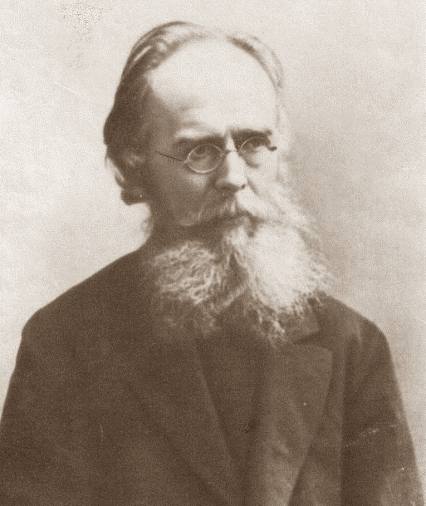
ХІХ ст.
Визначні праці, присвячені питанням історії української мови, належать Олександрові Потебні.

Slide 9
Він перший і єдиний на той час серед учених Російської імперії почав доводити право кожного народу (маючи на увазі рідний український) на свою мову, на її вільний розвиток.

Slide 10
РОЗВИТОК МОВОЗНАВСТВА
У ХХ СТОЛІТТІ

Slide 11
Мовознавство починає жваво розвиватись у стінах новоствореної Української академії наук, посідаючи одне з чільних місць у роботі її першого відділу — Історично-філологічного

Slide 12
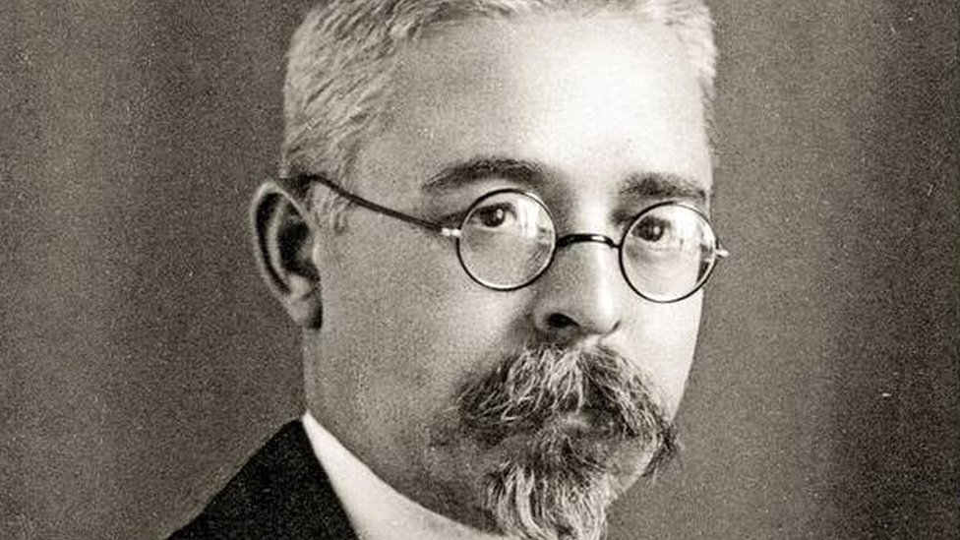
1918 року Центральна Рада видала підготовлені Іваном Огієнком «Головні правила українського правопису». Згодом вийшли схвалені УАН «Найголовніші правила українського правопису» (1921), які мали дещо загальний характер, проте слугували основою для всіх наступних видань.

Slide 13
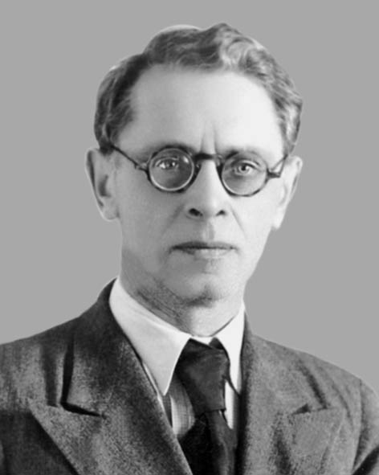
Помітною подією став вихід першого україномовного курсу «Основи мовознавства» Леоніда Булаховського та Івана Завадовського (1928–1929), у якому представлено й прокоментовано чимало фактів з української мови.

Slide 14
З першої половини 1930-х років політику українізації заступає політика русифікації. Середовище застосування української мови починає повільно, але неухильно вужчати.

Slide 15
1933 року заступник наркома народної освіти Андрій Хвиля звинуватив чинний тоді правопис у «політично шкідливих наслідках» і зажадав від науковців наблизити його до російської орфографії. Із написання запозичених слів було усунено літеру ґ і м’якість звука л, змінено родову належність деяких іменників тощо.

Slide 16
У 1930-х роках велику групу відомих лінгвістів (Григорія Голоскевича, Євгена Тимченка, Олену Курило, Григорія Сабалдиря та інших) оголошено «ворогами народу» й засуджено до ув’язнення.

Slide 17
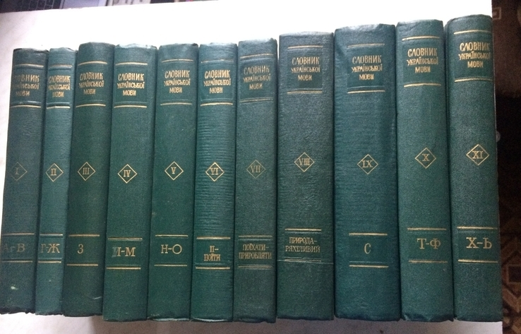
Найбільшим здобутком лексикографів стає тлумачний одинадцятитомний «Словник української мови» (1970–1980), укладений під керівництвом Леоніда Паламарчука. Ідея такого словника зародилася в колах української інтелігенції ще в ХІХ ст., але умови для реалізації задуму з’явилися лише з 1950-х років, коли було сформовано відповідну лексичну картотеку

Slide 18
Використана література
Ворон А. А. В75 Українська мова. Профільний рівень : підруч. для 11 кл. закладів загальної середньої освіти / А. А. Ворон, В. А. Солопенко. — К. : Видавничий дім «Освіта», 2019. — 272 с. : іл

